Slide 1

SSR
服务器端渲染
晓强赵
延时符

Slide 2
主目录
CONTENTS
1
2
3
历史
现状
展望
Yesterday
Today
Tomorrow
延时符

Slide 3
1
历史
Yestady
延时符

Slide 4
历史 / 时间线
2004之前
2004至今
2016至今
ASP/JSP/PHP
jQ + Ajax & MVVM
Next.js/NuxtJS
前后端分离
大前端
服务器端渲染
客户端渲染
服务器端渲染
延时符
Notes:
2015.10.27 gmail登场
为什么变方案

Slide 5
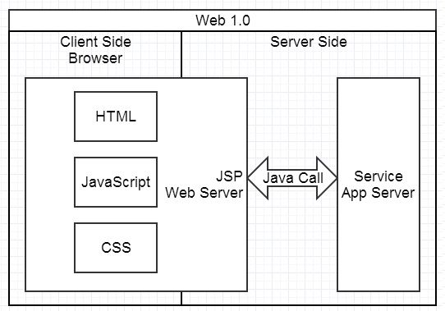
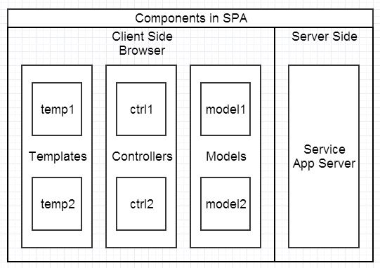
昨天(历史)
Yestady
架构图
VS
延时符
Notes:
Jsp文件就是个灰色地带
前后端工程的分离不再依赖后端环境，

Slide 6
历史 / 为什么变方案
新的方案解决老的问题
却又引入了新的问题，需要更新的方案来解决
延时符
Notes:
这和生物演化和人类制度的变迁非常相似
那么问题来了，前后端分离解决了什么问题呢？

Slide 7
历史 / 解决了什么问题
前后端分离解决了什么问题？
架构角度：前后端渲染职责解耦
工程角度：提升了开发效率
用户体验：局部刷新反馈更快
意外收获：脱离了数据的束缚，迎来组件化繁荣
延时符
Notes:
Jsp文件就是个灰色地带
前后端工程的分离不再依赖后端环境，MVVM 不用操作Dom了
组件之间的通信、slot 使一个组件可以成为另一个组件的参数

Slide 8
历史
前后端分离解带来了什么问题？
延时符
Notes:
这是个比较难回答的问题，因为前后端分离经过很多实践，大多数方案已经成为了历史，我提几个词：backbone、gulp、Velocity。
下面一趴讲两个还健在的前后端分离方案。

Slide 9
2
今天(现状)
Today
延时符

Slide 10
今天(现状) / 模板转换方案
前后端分离方案：模板转换
架构
数据接口层
缺点
需要编写模板转换工具
数据加工层
前后端模板语法不一致引起的功能不完整
后端模板Smart
数据预处理需要后端语法
需要一个或多个平台管理路由
经过模板语法转换器
前端模板 Atom
前端页面
打包工具
前端资源压缩版
延时符
Notes:
先介绍一个比较小众的方案，模板转换
以手百为例来介绍

Slide 11
今天(现状) / SPA方案
前后端分离方案：SPA(整站Ajax)
架构
数据接口层
缺点
对SEO不友好
首屏加载慢，至少是两次网络请求耗时之和
前端模板 Vue
通过Ajax获取数据
打包工具
前端页面
前端资源压缩版
延时符
Notes:
适用于后台系统
对上面两种方案取其精华去其糟粕，提出了第三种方案

Slide 12
今天(现状) / 服务器端渲染方案
新服务器端渲染和旧服务器端渲染有什么不同？
Nuxt 的定位是什么？
服务器端和浏览器端同构渲染
延时符
Notes:
这句话不是很好理解，下面分三个维度讲一下

Slide 13
今天(现状) /什么是同构
路由角度：前后端路由根据pages文件夹自动生成，路由同构
数据角度：asyncData 获取初始化数据，数据获取和预处理同构
模板角度：不需要转其他语言，模板语法同构
延时符
Notes:
看开源代码我主张先问问它实现了什么，再研究怎么实现的

Slide 14
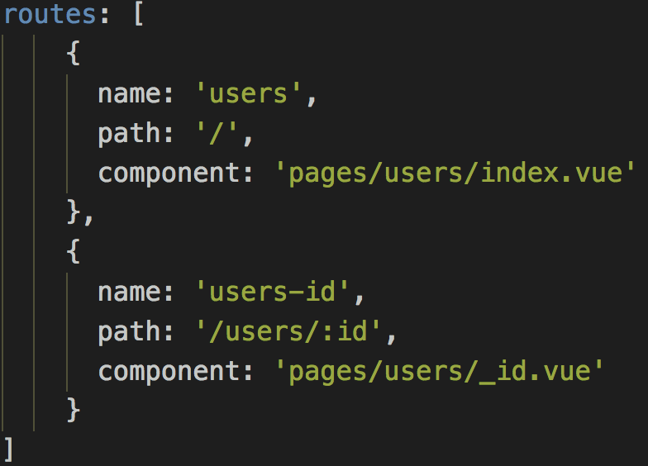
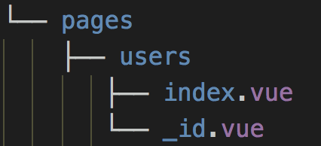
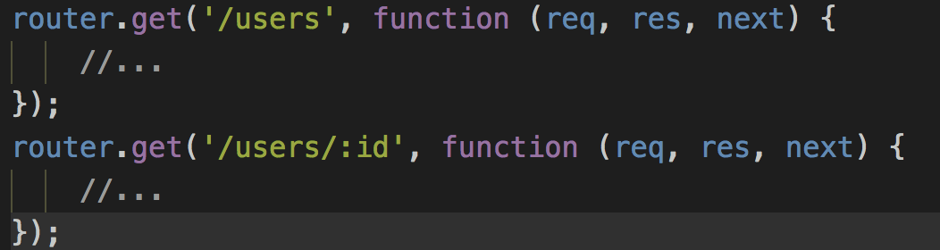
今天(现状) /路由同构
前端路由
文件路径
服务器端路由
延时符
Notes:
路由同构
第一屏是服务器端渲染，第二屏是浏览器端渲染

Slide 15
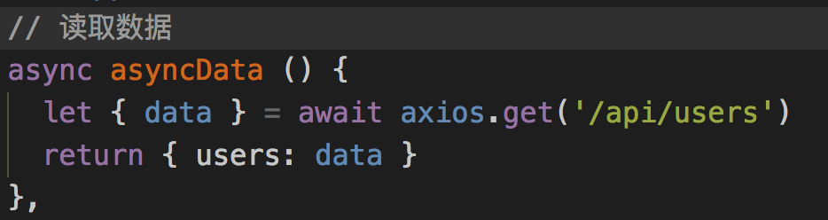
今天(现状) /数据处理同构
用 asyncData 代替 data
延时符

Slide 16
今天(现状) /各方案适用场景
多页
模板转换方案: 生态
传统JSP: 无
SPA 多页面打包: APP
服务端渲染
浏览器端渲染
服务器端和浏览器端同构渲染: 2C
SPA: 2B
单页
延时符
Notes:
单页：路由由前端或大前端控制
多页：路由由后端或静态文件路径控制
模板转换：曾经效果最好的方案，缺点是需要做的辅助工作较多
Spa 多页：混合开发无公共部分，在开发上有优势，辅助工作少，不需要写模板转换，也不需要运维node服务器
SSR：开发上简化、解决了SEO问题、首屏加载快；缺点是需要运维node服务器

Slide 17
3
展望
Tomorrow
延时符

Slide 18
明天(展望)/ 缺点
技术角度：第二屏服务器端渲染可以加快速度
生态角度：还有改进的空间，比如按需加载、代理、全栈模板
延时符

Slide 19
Q&A
THANKS
延时符

Slide 20
附录 / nuxt
Nuxt官网 https://zh.nuxtjs.org/guide/async-data
nuxt express template https://github.com/nuxt-community/express-template
[nuxt koa template](https://github.com/nuxt-community/koa-template
延时符

